Slide 1
Mikroblogging bzw. Twitter
Wofür kann man Twitter verwenden?
Von indero

Slide 2
Eckdaten von Twitter
Gegründet von Jack Dorsey, Biz Stone und Evan Williams
2006 erfunden
Ca. 11‘000 schweizer Twitterer
(Quelle: twitterland.ch)

Slide 3
Wie funktioniert Twitter bzw. Milkroblogging
140 Zeichen
Statusupdate
Linktausch
Virales Marketing
Sonstiges
Brainstorming
  Schnapsidee
  Mittmacheffekt

Slide 4
Wie Twittert man
Ein Update, Tweet genannt, hat 140 Zeichen.
Updates kann man abonnieren
Leute, welche deine Updates abonniert haben, nennt man Follower.
Tweets mit @Username vorangestellt sind Replies
Replies von allen lesbar
Private Messages heissen Direct Messages.
ReTweet sind Tweets zitieren mit nennen des Urhebers
RT @Originaltweeter. Twitter ist cool

Slide 5
Wie twittert man
Themen bezogene Tweets werden vertaggt, mit Hashtags
#Thema z.B #Sonnenuntergang #Foto
Für Kontext

Slide 6
Was twittert man
Cooles Video www.youtube.com/bla
Schönes #Wetter heute
8ung #Unfall auf #A1
Mein neuer Blogpost
Neuer Flachbildfernseher Bla 8034 ins Sortiment aufgenommen. www.linkzumproduktimshop.com

Slide 7
Wo twittert man
Tweets werden über Website oder Client abgesetzt und gelesen.
Twitterclient für: PC, Mac, Linux, Browserintegration, iPhone, Android, Symbian, Xbox, Facebook
Thirdparty: Twitpic (Bilder), Twitvid (Video), blip.fm (Musik), Blog (neuer Blogpost).

Slide 8
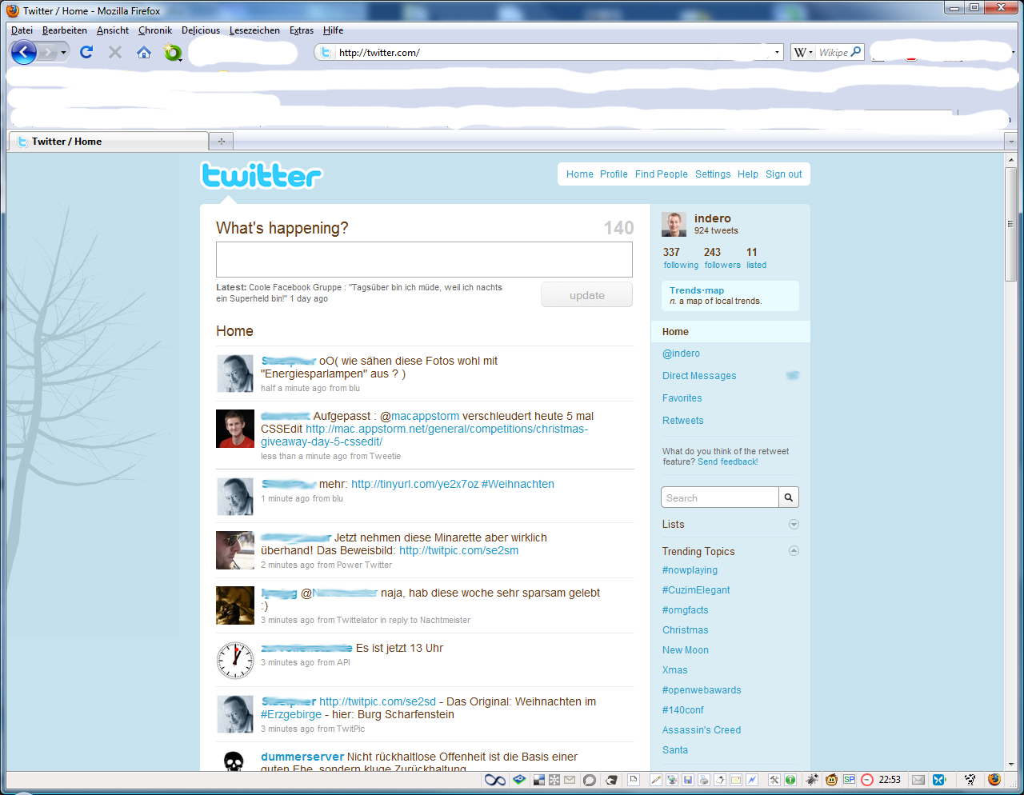

Wo Twittert man

Slide 9
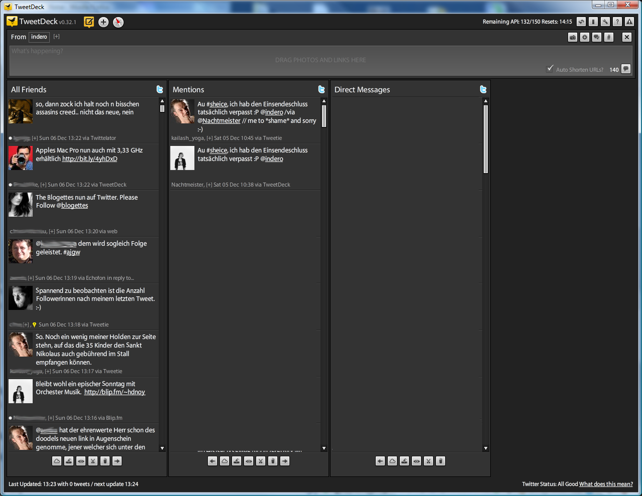
Wo Twitter man

Slide 10
Wer verwendet Twitter und wie?
Privatpersonen
Firmen
  Newsportale
  Onlineshops
Leute, welche beidem angehören.

Slide 11
Videos
Ich habe meine Follower aufgerufen, Videos zu machen
Mein Twichtel hat sie neu angespornt.
http://marcelwidmer.ch/erklaere-twitter
http://www.youtube.com/watch?v=qPeYKL9gEmo
http://www.youtube.com/watch?v=E47cf_nv6TA&feature=player_embedded
http://dworni.ch/post/213901997/1-jahr-twitter
http://www.youtube.com/watch?v=Vd88IzybFGc
http://img32.yfrog.com/i/3nw.mp4/

Slide 12
Wie kann man Twitter verwenden?
Für Marketing:
Dienstleistungen
  Zug XYZ hat 20 min Verspätung
Kundenjagd
  Wenn ihr RT bekommt ihr XY
Anlaufstelle für Kunden/Kundenpflege
  Beim bestellen Code XYZ eingeben um Produkt X 10% günstiger zu bekommen.
News:
  Als Newsreader (Alternative zu RSS)
  Breaking News

Slide 13

Beispiele
Onlineshops: Kundenpflege, Kundeninformation. Interaktion mit dem Kunden.
RailService: Inoffizielle Kundeninformation der SBB.
SBBPlugnCharge: Wo hat es Strom im Zug?

Slide 14
Beispiele für Events
Twitterer treffen sich auch offline zu Events.
SSLPT: Schweizer Segway Laubbläser Polo Turnier. Innerhalb von 2 Wochen organisiert
Avatarshooting: Neue Avatare für Twitterer. 71 haben sich ablichten lassen. In Bern Zürich, Basel & Gebensdorf.
Twichteln (mein Twichtel hat die Videos erst möglich gemacht)

Slide 15
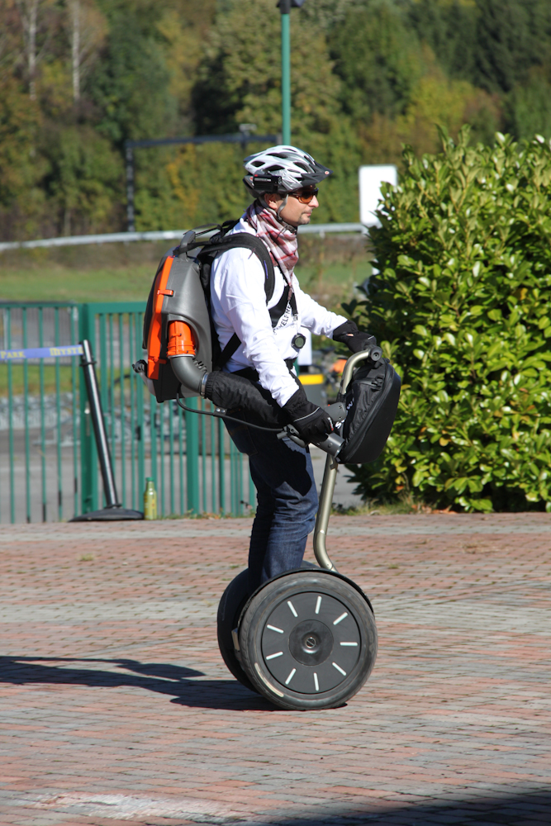

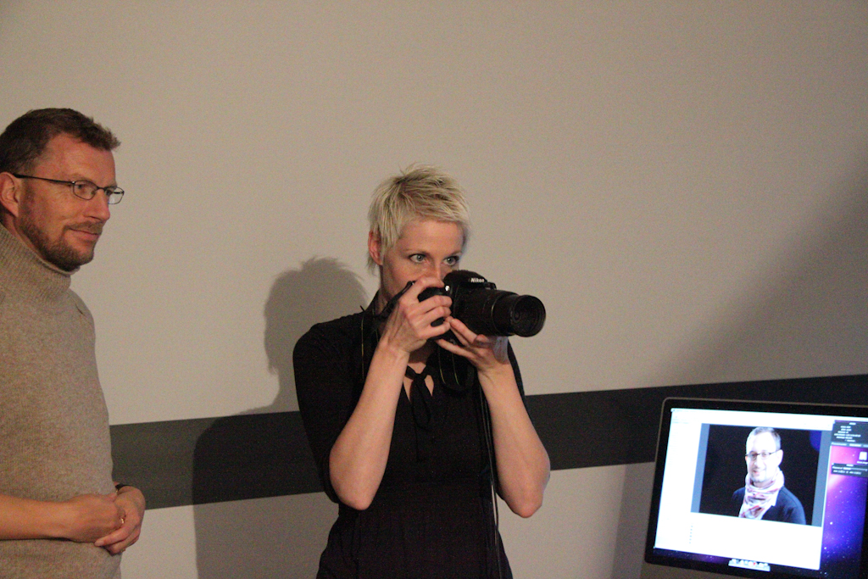
Beispiele für Events

Slide 16
Faszination
Um die Faszination von Twitter zu verstehen muss man selbst twittern.
Ein Geben und Nehmen

Slide 17
Mein Twitter-Fazit
Tolle neue Leute getroffen
Coole Events miterlebt
Es sind alles nur Menschen

Slide 18
Fragen
?
?
?
?
?
?
?
?
?
?
?
?
?
?
?
?
?
?
?
?
?
?
?
?
?
?
?
?
?
?
?
?
?
?
?

